Slide 1
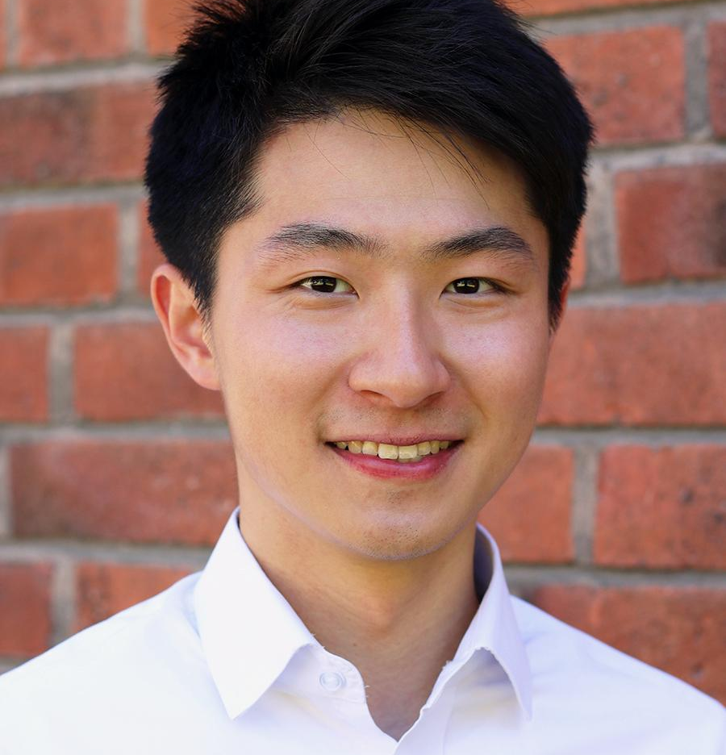
陳逸東
Enoch Yi-Tung Chen
Department of Medical Epidemiology & Biostatistics, Karolinska Institutet
enochytchen.com
enoch.yitung.chen@ki.se

Slide 2
背景
2018
Exchange @ Lund Universitet, Sweden
MSc in Epidemiology @ Karolinska Institutet (KI), Sweden
2020
Research Assistant @ Department of Medical Epidemiology & Biostatistics, KI
2021
PhD @ MEB, KI
Enoch Yi-Tung Chen (enochytchen.com)
1/10

Slide 3
KI MSc in Public Health Science, Epidemiology
6門流行病學
3門生物統計
1門質性研究設計
1門科學倫理
1門碩士論文（最後一學期）
通通都是必修，自由度低
Enoch Yi-Tung Chen (enochytchen.com)
3/10

Slide 4
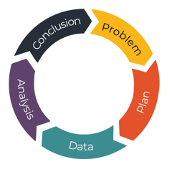
誰適合來唸 MSc in PHS, Epidemiology
非公衛系，可以考慮
流行病學的基礎訓練
公衛系，邊際效益並不高
研究設計、資料分析
人口登記系統研究
想要在KI讀PhD
The PPDAC cycle.
Figure retrieved from Data Education in Schools.
Enoch Yi-Tung Chen (enochytchen.com)
4/10

Slide 5
為什麼（不）要出國唸書
經濟因素
家庭因素
因為愛情
跟這些人的故事
蘇丹醫師同學
印度藥師同學
克羅埃西亞藥師同學
Enoch Yi-Tung Chen (enochytchen.com)
6/10

Slide 6
為什麼要念碩士？
我不知道。
不要為念碩士，而念碩士
不要只看排名，不看課程
你的價值，在於你有價值
有什麼令你讚嘆的，而想繼續發現的？
Enoch Yi-Tung Chen (enochytchen.com)
7/10

